Slide 1
Quaternion(사원수)
kdh2183@gmail.com

Slide 2
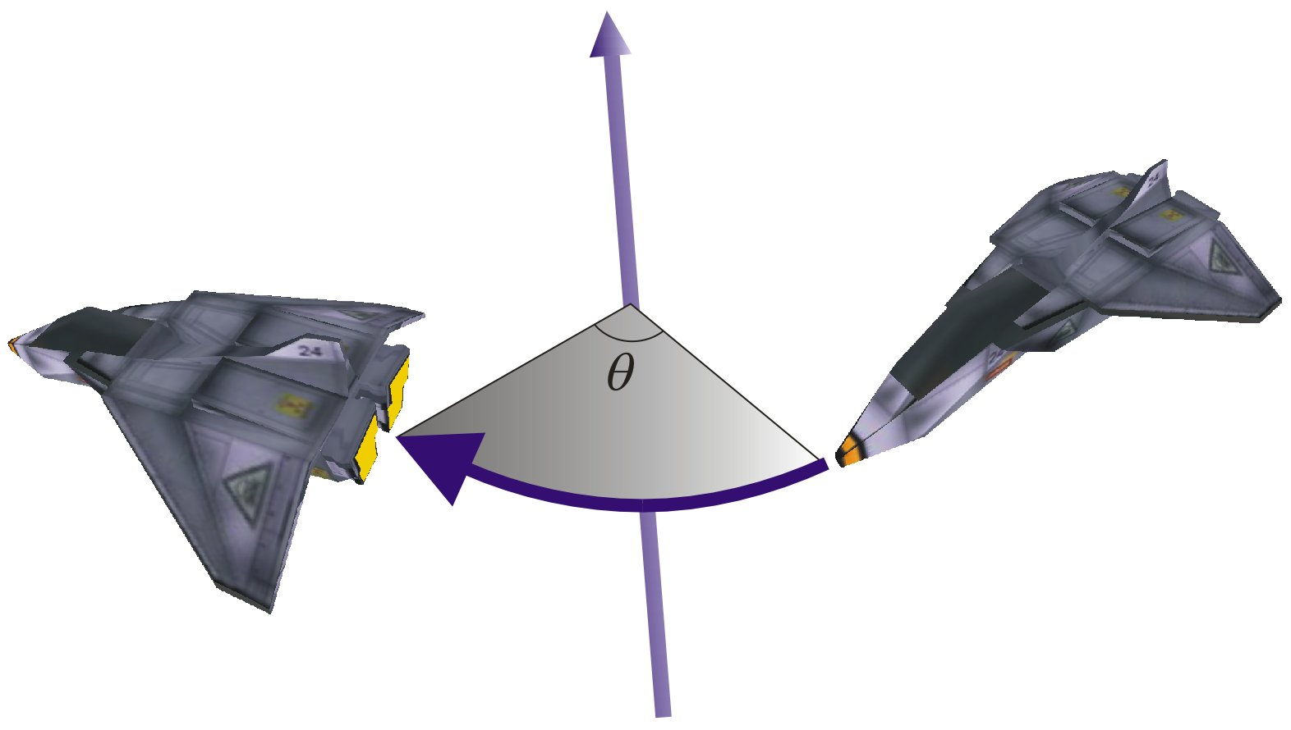
정의
사원수란 3차원 그래픽에서 회전을 표현할때, 행렬대신 사용하는 수학적 개념이다.
사원수는 영국의 수학자 W. Hamilton이 1843년에 발견한 것으로
4개의 값(스칼라+벡터)으로 이루어진 복소수(complex number)체계다.

Slide 3

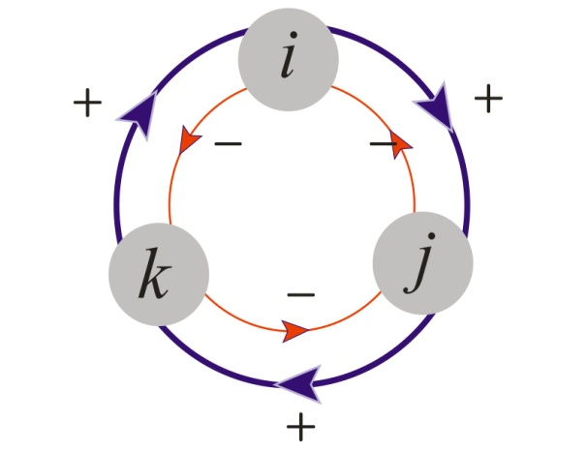
복소수의 성질
는 다음과 같은 성질을 갖는다.

Slide 4
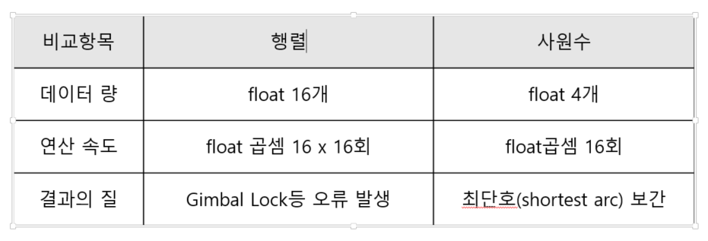
장점

Slide 5




표기법
: 쿼터니언의 스칼라 부분 ->
: 쿼터니언의 벡터 부분 ->

Slide 6
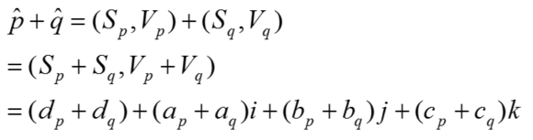
사원수의 덧셈
일 때

Slide 7
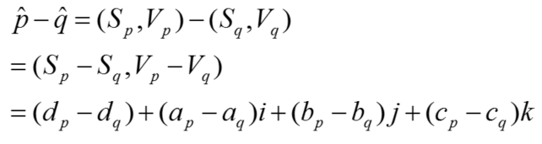
사원수의 뺄셈
일 때

Slide 8
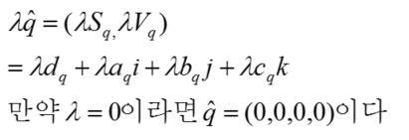
사원수의 스칼라 곱셈
일 때

Slide 9
사원수의 곱셈
일 때

Slide 10
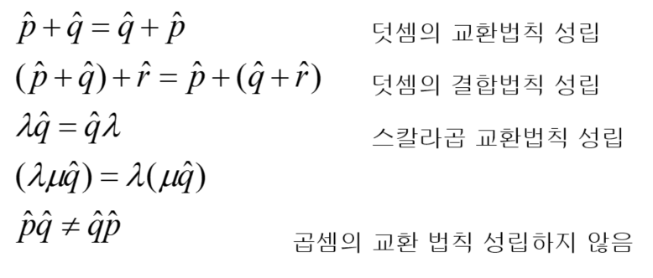
사원수의 성질
*곱셈의 교환법칙이 성립하는 경우

Slide 11
공액 사원수 ( 켤레 : conjugate )

Slide 12

사원수의 크기
1 인 사원수를 단위 사원수라고 한다

Slide 13
사원수의 역수
증명

Slide 14
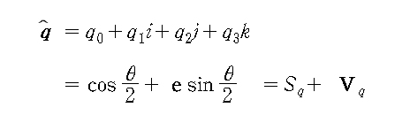
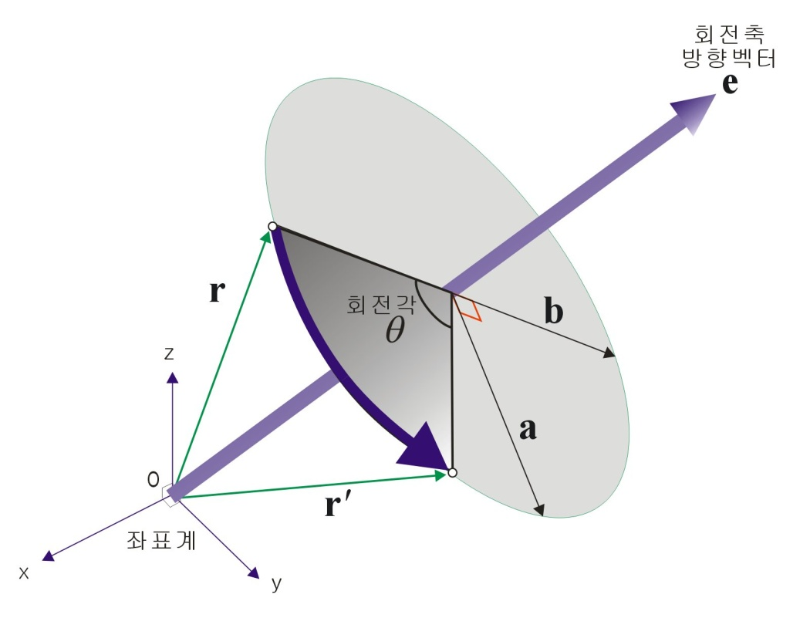
사원수의 변환

Slide 15
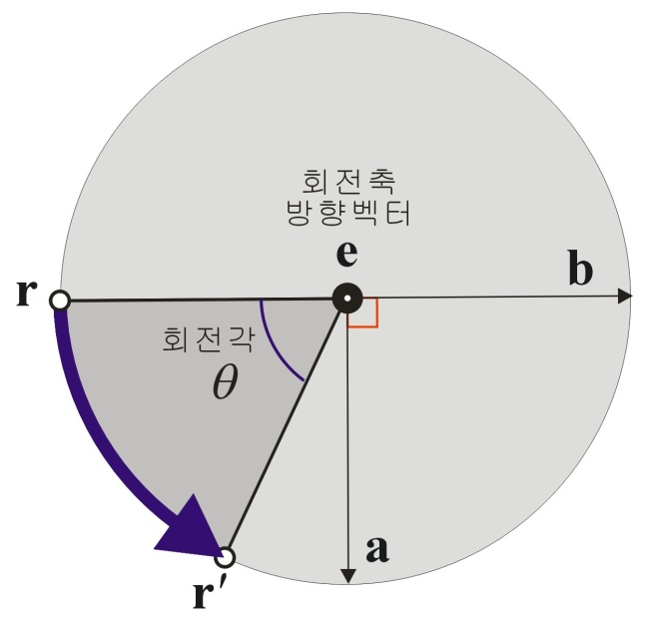
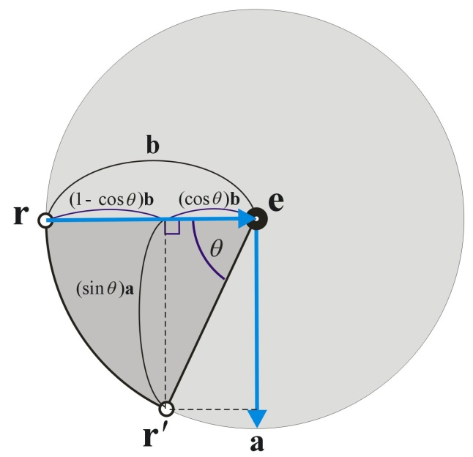
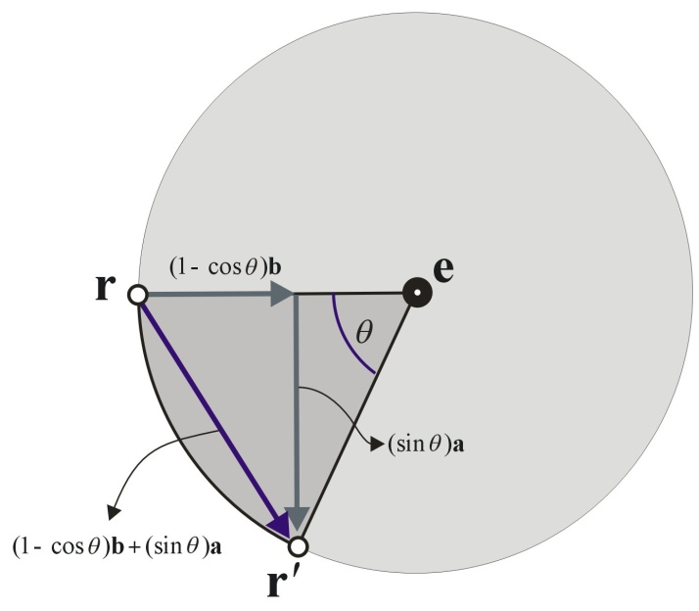
사원수의 변환
삼각 함수의 성질을 이용하여 벡터를 구할 수 있다

Slide 16
사원수의 변환 – 최종변환 행렬

Slide 17
선형보간

Slide 18
사원수 - 보간

Slide 19
D3D에 관련된 사원수
- 사원수 구조체
typedef struct D3DXQUATERNION {
FLOAT x;
FLOAT y;
FLOAT z;
FLOAT w;
} D3DXQUATERNION
단, q.x = sin(theta/2) * axis.x
q.y = sin(theta/2) * axis.y
q.z = sin(theta/2) * axis.z
q.w = cos(theta/2)

Slide 20
- 사원수 함수
함수명 : D3DXQUATERNION *D3DXQuaternionIdentity(D3DXQUATERNION *pOut);
용도 : 단위사원수를 구한다.
결과값 : (0,0,0,1)
함수명 : D3DXQUATERNION *D3DXQuaternionConjugate(D3DXQUATERNION *pOut, CONST D3DXQUATERNION *pQ);
용도 : 켤레사원수를 구한다.
결과값 : (x, y, z, w) -> (-x, -y, -z, w)
함수명 : D3DXQUATERNION *D3DXQuaternionInverse(D3DXQUATERNION *pOut, CONST D3DXQUATERNION *pQ);
용도 : 역수를 구한다.
결과값 : pQ의 역수가 pOut에 담겨 반환된다.
함수명 : D3DXQUATERNION *D3DXQuaternionMultiply(D3DXQUATERNION *pOut, CONST D3DXQUATERNION *pQ1, CONST D3DXQUATERNION *pQ2);
용도 : 2개의 사원수를 곱한다
결과값 : pOut = pQ1 * pQ2

Slide 21
- 사원수 함수
함수명 : D3DXQUATERNION *D3DXQuaternionNormalize(D3DXQUATERNION *pOut, CONST D3DXQUATERNION *pQ);
용도 : 켤레사원수를 구한다.
결과값 : pOut = Q/|Q|
함수명 : D3DXQUATERNION *D3DXQuaternionSlerp(D3DXQUATERNION *pOut, CONST D3DXQUATERNION *pQ1, CONST D3DXQUATERNION *pQ2, FLOAT t);
용도 : 구면 선형 보간
결과값 : Q1과 Q2를 t값에 따라서 구면선형보간 한다.
함수명 : D3DXQUATERNION *D3DXQuaternionRotationMatrix(D3DXQUATERNION *pOut, CONST D3DXMATRIX *pM);
용도 : 회전행렬값으로부터 사원수를 만든다
결과값 : M행렬의 회전요소가 변환된 사원수
함수명 : D3DXQUATERNION *D3DXMatrixRotationQuaternion(D3DXQUATERNION *pOut, CONST D3DXQUATERNION *pQ);
용도 : 사원수로부터 회전행렬을 만든다
결과값 : Q 사원수로 부터 생성된 행렬 값

